Slide 1
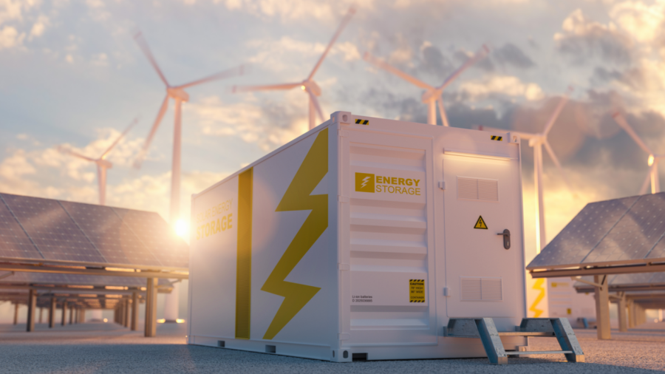
Příčiny energetické krize a možná řešení
Mgr. Jan Fousek
výkonný ředitel, Asociace pro akumulaci energie AKU-BAT CZ
předseda představenstva, Solární asociace
člen představenstva, Svaz moderní energetiky

Slide 2
Obsah prezentace
Příčiny energetické krize a aktuální situace na trzích
Green Deal a OZE – viníky, či součástí řešení?
Legislativní bariéry
Možná řešení – dlouhodobá i krátkodobá

Slide 3
1. Příčiny energetické krize a aktuální situace na trzích

Slide 4
Aktuální situace na energetických trzích
Kontinuální pokles cen elektřiny i plynu – zklidňování situace (viz graf)
Lodě s LNG přijíždějí do Evropy, daří se naplňovat zásobníky
Většinová shoda v rámci EU + národní řešení
To vše navzdory katastrofickým scénářům některých „odborníků“
Cena emisních povolenek EUA přitom zůstává téměř stejná
Naopak závazek urychlit transformaci energetiky je ještě naléhavější
Nejvyšší cena okolo 1000 €/MWh byla pouze krátkodobá a způsobila ji nízká likvidita (málo účastníků trhu)
Burza měla v tu dobu ukončit obchodování, bohužel tak neučinila
Za vysokou cenu je tedy vhodné u elektřiny považovat hranici 500 € a plynu 200 –250 €
Opravdu tedy za extrémně vysoké ceny energií mohla zelená politika EU, emisní povolenky nebo OZE?

Slide 5
Aktuální situace na energetických trzích
Data z 24.10.2022, zdroj: oEnergetice.cz

Slide 6
Aktuální situace na energetických trzích
Dlouhodobé kontrakty (futures) přitom dlouhodobě indikují všeobecné očekávání poklesu cen
Ceny už asi nikdy nedosáhnou úrovní před r. 2021, ale měly by dále klesat
Data z 24.10.2022, zdroj: oEnergetice.cz

Slide 7
Příčiny energetické krize – hlavní
Příčin je více, nelze označit jediného „viníka“ (řazeno dle relevance)
Umělé omezování ruského vývozu zemního plynu do EU
Výpadek výroby francouzských jaderných elektráren (i jejich dlouhodobá odstávka)
Vliv počasí (málo vody pro chlazení JE a pro chod VE a PVE, slabý vítr)
Předchozí dlouhé období nízkých cen plynu a uhlí, které průmysl a energetiku nemotivovalo investovat do energetických úspor a alternativních technologií (TČ, FVE + akumulace, inteligentní řízení spotřeby vs. výroby /flexibilita/ apod.)
Pomalá implementace legislativních změn umožňující rychlejší (nebo alespoň základní) vstup nových technologií na trh – vliv části tradiční energetiky
Situaci by to sice určitě nezachránilo, ale více podniků i domácností by mohla zima zastihnout připravenějších

Slide 8
Příčiny energetické krize – vliv plynu
Ceny elektřiny a plynu rostly již od loňska, ruský útok na Ukrajinu krizi jen eskaloval
Gazprom nechal od loňska své zásobníky v EU po minulé zimě téměř prázdné
Spotové ceny byly pro producenty přitom velmi atraktivní. Příprava na válku a odvetu ze strany EU?
Nevědomé i vědomé šíření dezinformací, že za prudký nárůst cen energií může dosud „neexistující“ Green Deal, energetická politika EU, obnovitelné zdroje energie nebo emisní povolenky
Částečný vliv EUA ano, ale jen několikaprocentní, max. nižší desítky procent
Potvrzují analýzy IEA, Bloomberg, ČEZ, AMO, naše a mnohé další, shoda většiny odborníků
Kromě samotné komodity významný podíl tzv. „rizikové přirážky“

Slide 9
Příčiny energetické krize – marginální
Emisní povolenka (EU ETS)
Čím vyšší cena elektřiny, tím více klesá vliv EUA – jednotky procent
Jednoznačně však podporuji návrat části povolenek zpět na trh z tzv. tržní stabilizační rezervy (MSR), což by mohlo trhům vyslat další pozitivní signál k poklesu cen elektřiny
Občasné populistické volání po zrušení celého systému by jen odebralo peníze na investice
Green Deal/Fit for 55
Pouze plán, zatím velmi málo konkrétních závazků (podrobněji dále)
Většina navrhovaných opatření měla naopak primárně snížit závislost na fosilních palivech ze třetích zemí
Pozn.: rozlišujme Green Deal a Energiewende (odstávka jádra ve prospěch fosilních paliv, ve výsledku nahrazování plynu uhlím - bláhovost či pokrytectví?)
Pozor, ne vše v DE je špatně – akumulace energie, domácí FVE, podpora nových techn. (vodík)
OZE
Naopak jeden z nejlevnějších zdrojů, velmi nízké LCOE (i přes zdražení technologií o cca 20 % v důsledku krize dodavatelských řetězců)
Aukce na OZE prokázaly atraktivitu pro investory u velkých instalací i na úrovni 50–60 €/MWh

Slide 10
2. Green Deal a OZE – viníky, či součástí řešení?

Slide 11
Green Deal a OZE jako součást řešení energetické krize
Obnovitelné zdroje energie (OZE)
Dnes nejlevnější zdroj – nízké výrobní náklady (LCOE)
I při započítání akumulace
Čím více OZE, tím delší časové úseky levné elektřiny na trhu => pozitivní dopad pro spotřebitele
Možnost akumulovat, sdílet v rámci energetické komunity, prodávat na trhu prostřednictvím agregátora flixibility či aplikace, nabíjet EV, spustit spotřebiče => flexibilita výroby i spotřeby bude přirozeně odměněna
Obrovský nárůst zájmu průmyslu i domácností o FVE s akumulací, TČ a další opatření – nový impulz i pro komunitní energetiku (viz „Lex OZE 2“)
Za 1. pololetí 2022 bylo zprovozněno více FVE než za celý rok 2021, vysoký podíl domácí akumulace

Slide 12
Green Deal a OZE jako součást řešení energetické krize
Green Deal
Hlavní strategie EU nejen pro boj s klimatickými změnami, ale zejména pro zvýšení energetické soběstačnosti Evropy pomocí přechodu na nízkouhlíkové hospodářství
Cíle v energetice: podpora OZE, akumulace energie, výroba zeleného vodíku, aktivní zákazníci (prosumers), sdílení energií (peer-2-peer), energetické komunity, agregace flexibility, chytré řízení spotřeby i výroby energií, čistá mobilita atd.
Zároveň velký důraz Komise na udržitelnost, cirkulární ekonomiku (druhotný život [2nd life] a recyklace), přesun výroby solárních panelů a baterií do EU, taxonomie) – není tedy pravda, že se toto vůbec neřeší!
Implementace Green deal/REpowerEU je ve středně a dlouhodobém horizontu (2025+) jedním z klíčových předpokladů zajištění energetické bezpečnosti

Slide 13
Nové energetické cíle EU (po ruském útoku na Ukrajinu)
Definovány zejména v REpowerEU:
EU Solar Strategy (2× více OZE do 2025 a 600 GW do 2030) + Solar mandate
Maximální využití akumulace energie a tepelných čerpadel (průmysl i domácnosti)
Zrychlení a zjednodušení povolovacích procesů pro stavbu nových zdrojů, vznik tzv. „go-to areas“ (místa vhodná pro rychlou výstavbu)
Podpora výroby nízkoemisního vodíku a akční plán pro výrobu biometanu
Tlak na energetické úspory, zvýšení účinnosti a náhradu uhlí, plynu a ropy v průmyslu, energetice a dopravě
Využití existujících EU fondů – NPO, ModFond/Inovační fond, operační programy, JTF
Podpora přímých kontraktů mezi výrobci z OZE a spotřebiteli – tzv. PPA kontrakty
Maximální posílení plynové infrastruktury (již připravené i na nové plyny)

Slide 14
3. Legislativní bariéry

Slide 15
Jak zvýšit energetickou soběstačnost ČR
Potřebujeme co nejrychleji co největší množství nových zdrojů
Výrobní zdroje (všechny druhy OZE), ale i pro stabilizaci soustavy
Prolomit tabu velkých FVE a VTE (na půdě nevhodné pro zemědělství, kromě agri-PV), „go-to zóny“
Malé domácí instalace jsou fajn, ale plošný problém nedostatku energií a potřeby průmyslu nevyřeší!
Nezbytná aktualizace legislativy
Zjednodušení povolovacích procesů, zařazení OZE mezi vyhrazené stavby, energetické komunity – „Lex OZE 2“
Legislativně ukotvit pravidla pro akumulaci energie a agregaci flexibility
Prodloužit životnost stávajících zdrojů – hlavně jádra (v celém regionu [vč. DE], nejen v ČR)

Slide 16
Akumulace energie v ČR
Akumulace (samostatně stojící – „stand alone“)
Na legislativní ukotvení ukládání energie čekáme marně více než 5 let
MPO nedonutily ke změně ani lhůty pro transpozici legislativy EU (Market design či REDII z tzv. Zimního energetického balíčku), ani již vyhlášené hrozby postihu za jejich porušení ze strany EU (infringement) vůči ČR
Naději skýtá tzv. Transpoziční novela, ta je ale stále odsouvána částečnými (byť důležitými) novelami
Argumentem je aktuální kritická situace a nutnost řešit ad hoc problémy:
Souhlas, ale argumenty odpůrců v „klidných“ letech 2017–2021 byly, že akumulaci/agregátora flexibility „nepotřebujeme“. Teď zase „není čas“
Mezitím obrovský nárůst výdajů za systémové služby – každý zdroj se počítá

Slide 17
Akumulace energie v ČR
Akumulace* u OZE (ModFond, OP TAK aj.)
Stále významné omezení v podobě tzv. doby udržitelnosti
Po dobu 5 let nesmí baterie u OZE poskytovat podpůrné služby (stabilizace soustavy)
Problém s nařízením GBER – strach z údajného nesouladu s pravidly veřejné podpory
Řešíme se SFŽP/MŽP, MPO i Evropskou komisí, podpora ze strany ČEPS aj.
Investice do baterie pouze pro peak-shaving/optimalizaci výroby z OZE není pro většinu investorů zajímavá (kromě firem s vlastním tradingem)
Obrovský nárůst výkonu OZE bez alespoň částečné možnosti řízení jejich výroby
Místo diskuze nad využitím přebytečné čisté a levné elektřiny končíme u jejího maření
Začarovaný kruh – hrozí, že při prvním blackoutu budou OZE/Green Deal v médiích a na konferencích označeny za viníky, „my jsme říkali, že bez akumulace to nepůjde“
* BESS, ale již první žádosti i o elektrolyzéry

Slide 18
Akumulace energie v EU
Není možné stavět OZE bez akumulace energie
Ideální příklad: hybridní aukce (10–30 % výkonu FVE/VTE musí být s akumulací, vč. PL)
Nutné stanovit na úrovni EU jasné cíle i v ukládání energie, nejen v OZE
Potřeba dále zvyšovat nezávislost EU na dovozu drahých kovů a materiálů pro baterie/OZE + podporovat přesun výroby do EU
EU Raw Materials Act, EU Battery Alliance…

Slide 19
4. Možná řešení – krátkodobá i dlouhodobá

Slide 20
Energetická krize jako impulz pro změny přístupu
Krize jako impulz k probrání se z letargie a spuštění tolik potřebných investic do transformace energetiky i průmyslu
Vyšší/vysoké ceny zvyšují atraktivitu a návratnost investic do úspor energií
Energetické úspory/účinnost, OZE, akumulace, TČ, chytré řízení spotřeby, flexibilita (i na nižších napěťových hladinách), demand-side response…
Je na čase využívat potenciál energetických úspor (ne ve světle počtu svetrů…)
V historii každá krize přinesla inovace a posun kupředu, viz ropná(é) krize 70. let
Odstraňování bariér pro rozvoj nových technologií a osvěta veřejnosti i politiků jako základní předpoklad potřebných změn
V diskuzi o dostavbě jádra je již irelevantní nadále nepoužívat argument ceny

Slide 21
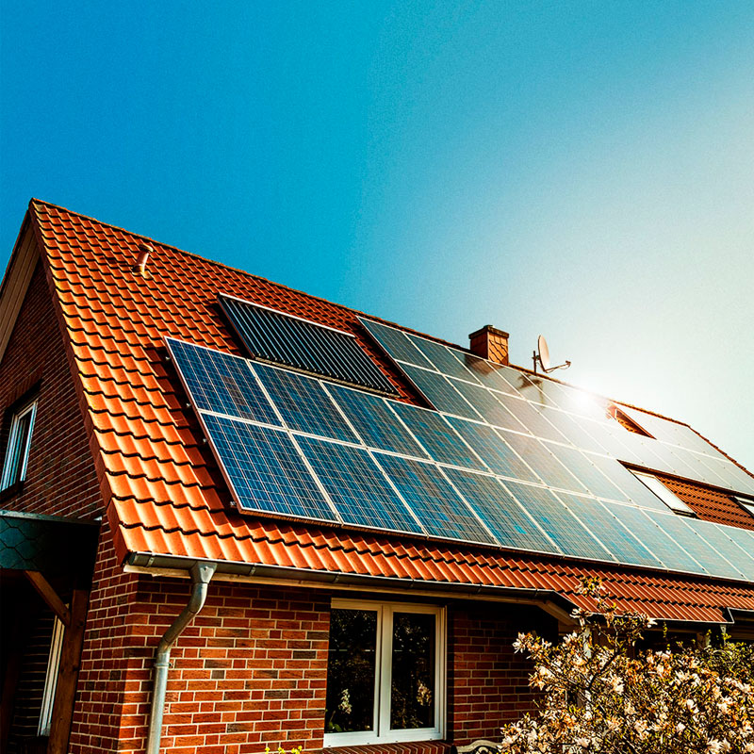
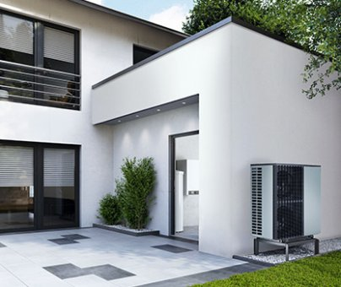
Předpoklady rozvoje nové energetiky
Krátká návratnost investic – místo 7–10 let i 2–5 let
Podmínkou nechat si dobře poradit a spočítat návratnost opatření
Široká škála většinou skvěle fungujících dotačních titulů z EU
Stovky miliard korun v investičních dotacích pro úspory, OZE s akumulací, průmysl, domácnosti do roku 2030
Modernizační fond, operační programy (OP TAK, OP ŽP), Nová zelená úsporám, Národní plán obnovy, Just Transition Fund (Fond spravedlivé transformace) aj.

Slide 22
Děkuji za pozornost!
Mgr. Jan Fousek
fousek@akubat-asociace.cz
+420 777 889 640
www.akubat-asociace.cz

